Slide 1
Аркадий Петрович Гайдар (Голиков) 1904-1941гг.

Slide 2
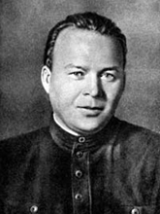
Известный советский детский писатель, участник Гражданской (1918-1921гг.) и Великой Отечественной (1941-1945гг.) войн.
В Первую мировую войну (1914-1918г г.) отца забрали на фронт. Аркадий, тогда ещё мальчишка, пытался добраться на войну. Попытка не удалась, его задержали и вернули домой.

Slide 3
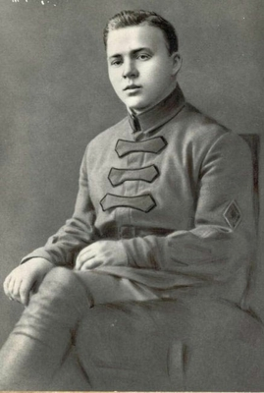
В конце декабря 1918 года был зачислен в Красную армию.
В 1919 году обучался на курсах подготовки командного состава в Москве. В конце года получил назначение в действующую армию помощником командира взвода.
Участвовал в боях на разных фронтах Гражданской войны, был ранен, контужен.
В октябре 1920 года направлен в Москву на курсы командного состава.
В феврале 1921 досрочно окончил Высшую стрелковую школу по отделению командиров полков. В марте вступил в командование 23-м запасным стрелковым полком 2-й запасной стрелковой бригады Орловского военного округа, затем был назначен командиром батальона на фронте.

Slide 4
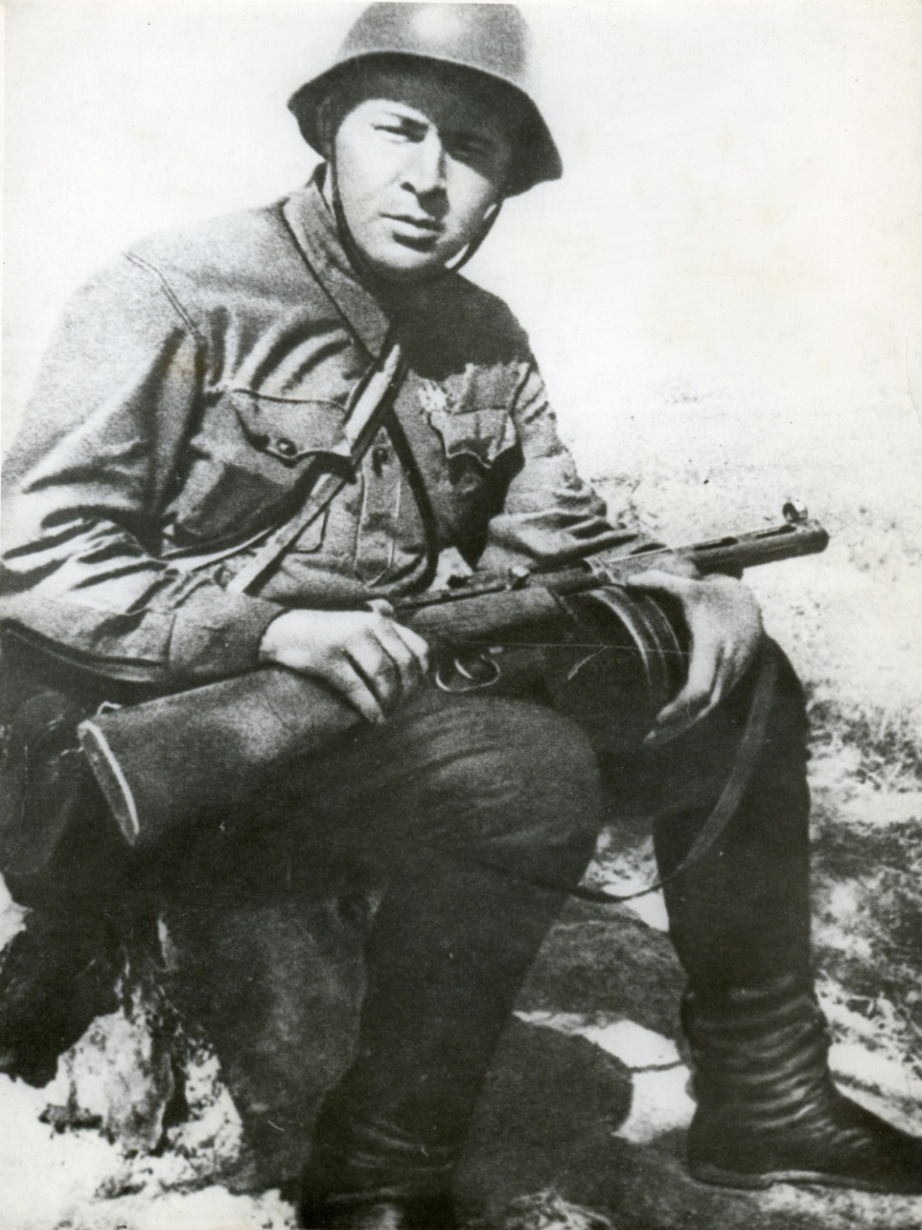
Во время Великой Отечественной войны Гайдар находился в действующей армии, в качестве корреспондента «Комсомольской правды».
После окружения в сентябре 1941 года Аркадий Петрович попал в партизанский отряд, где был пулемётчиком.
26 октября 1941 года Аркадий Гайдар погиб.
Согласно распространённой версии событий, 26 октября 1941 года группа партизан отряда, в котором он был военным корреспондентом, столкнулась с немецким отрядом. А. Гайдар был застрелен местным полицаем.

Slide 5
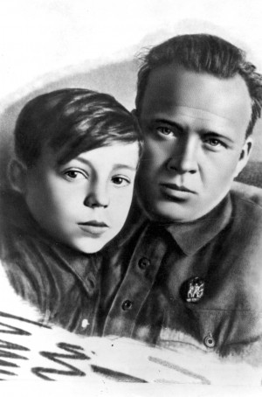
Большой популярностью у детей до сих пор пользуется повесть, написанная накануне Великой Отечественной войны, "Тимур и его команда" (1941). Появилась она вначале как киносценарий, затем писатель написал одноименную книгу. Исключительная популярность фильма объяснялась не только жизненностью образа его главного героя, сразу же переступившего рамки экрана, ставшего идеалом и примером для многих тысяч своих сверстников. Слово «тимуровец» ярко отразило лучшие черты, свойственные школьнику Советской страны: неуемную жажду деятельности, благородство, мужество, умение постоять за свои интересы. Это произведение дало благородное направление в деятельности пионерской организации - тимуровское движение, действующие повсюду, тимуровские команды помогали семьям ушедших и погибших на фронте воинов.

Slide 6
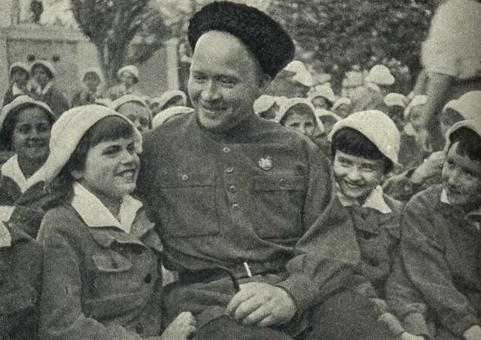
В годы Великой Отечественной войны это движение росло и ширилось буквально с каждым днем: только в Российской Федерации команды тимуровцев насчитывали в своих рядах свыше 2 млн. человек. Звание «тимуровец» обязывало, оно действовало на ребят дисциплинирующе, побуждало их к благородным, патриотическим поступкам. Деятельность тимуровцев имела огромное общественно-политическое и педагогическое значение.

